Slide 1
javac HelloWorld.java
#injavawetrust
Java ölüyormuş , doğru mu ?
Java'nın arkasındaki karanlık güçler kimler ?
Java zor mu ?☹
Java SE ve GUI yeterli mi ?
Oracle Sertifikaları , Java SE
Java EE nedir ?
Hangi alanlarda Java tercih edilir ?
Servlet&JSP
Deploy Java !
JSF
ORM & JPA & Hibernate
Web Service
Spring
Spring MVC
Version Control System
Hangi IDE ?
Neden bizi işe alsınlar ?
Talk is cheap

Slide 2
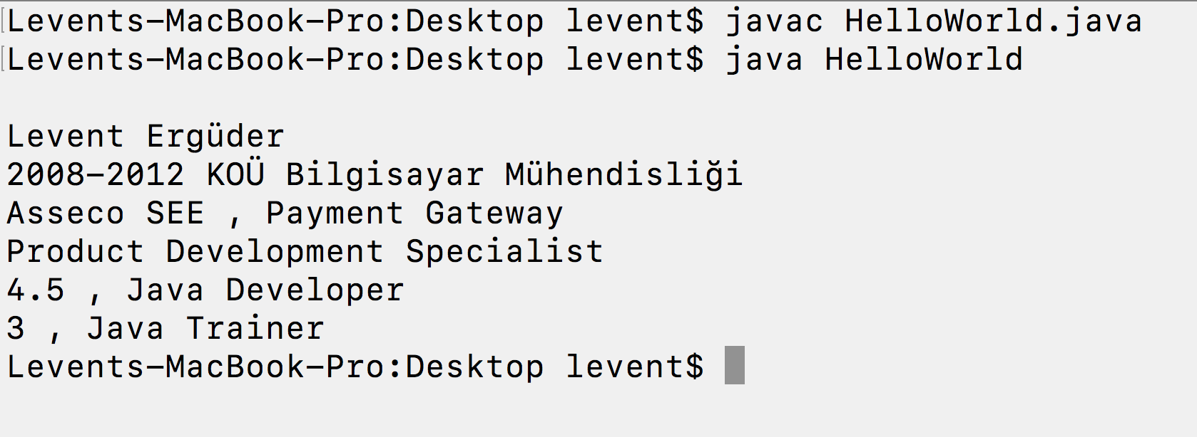
javac HelloWorld.java

Slide 3






#injavawetrust
www.injavawetrust.com
erguder.levent@gmail.com
/leventerguder
/groups/injavawetrust
/groups/javaegitim
/levent.erguder
/in/injavawetrust
/leventerguder

Slide 4
Java ölüyormuş , doğru mu ? ☹
Java SE 7 , 2011
Java SE 8 , 2014
Java SE 9 , 2017
It’s not your grandfather’s Java any longer, and that’s a good thing.

Slide 5
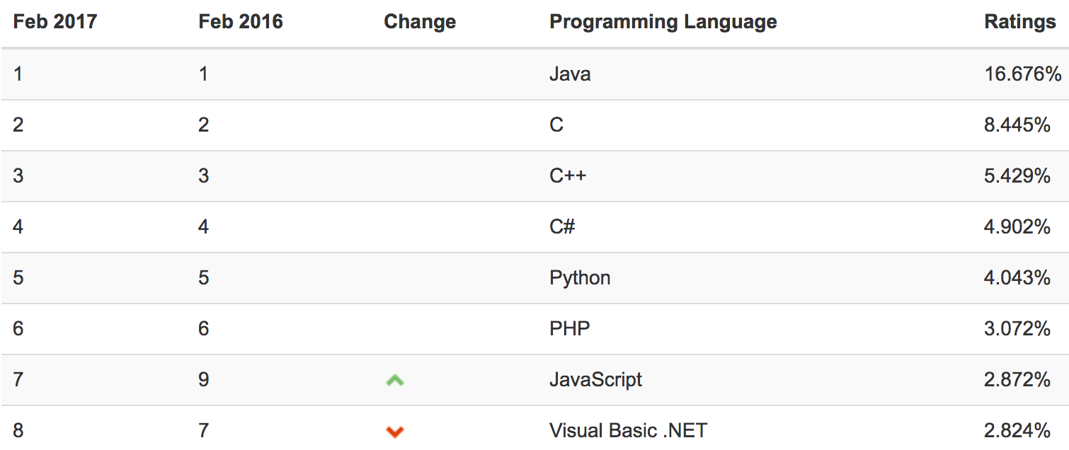
TIOBE index is not about the best programming language or the language in which most lines of code have been written.
Popular search engines such as Google, Bing, Yahoo!, Wikipedia, Amazon, YouTube and Baidu are used to calculate the ratings.
http://www.tiobe.com/tiobe-index/

Slide 6
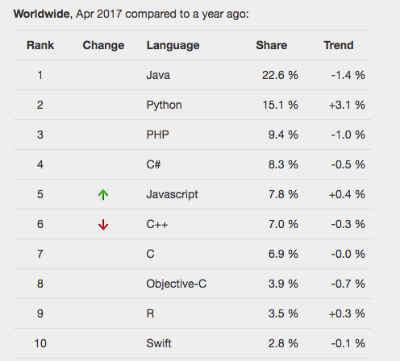
The PYPL PopularitY of Programming Language Index is created by analyzing how often language tutorials are searched on Google.
http://pypl.github.io/PYPL.html

Slide 7
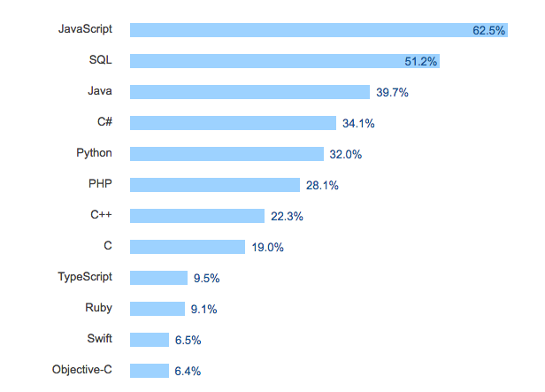
https://stackoverflow.com/insights/survey/2017#technology

Slide 8
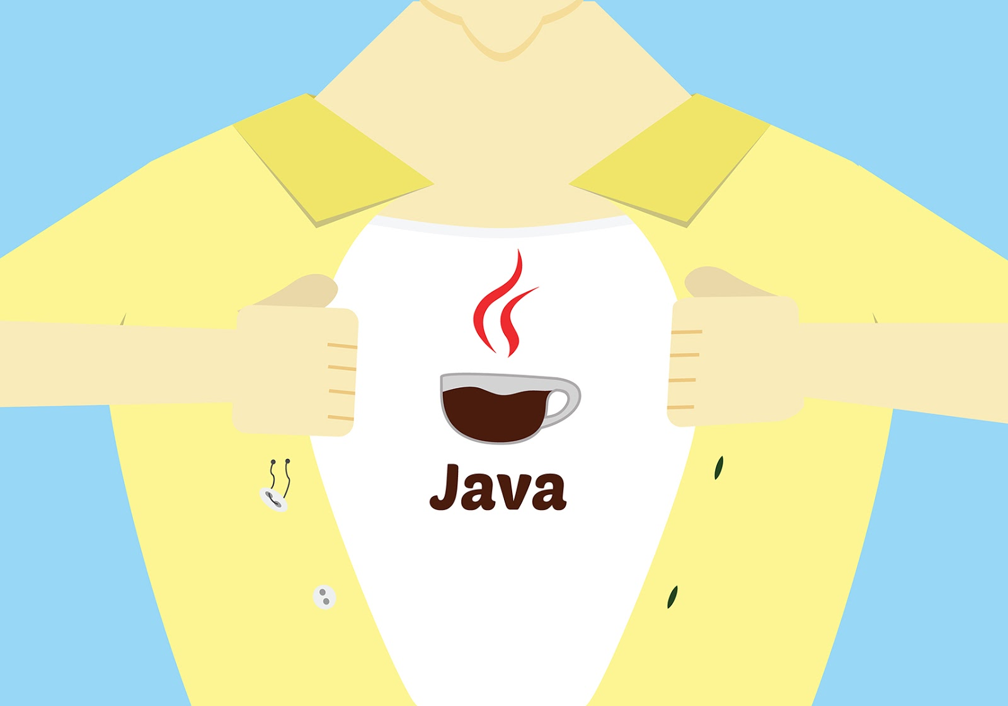
Java'nın arkasındaki karanlık güçler kimler ?

Slide 9
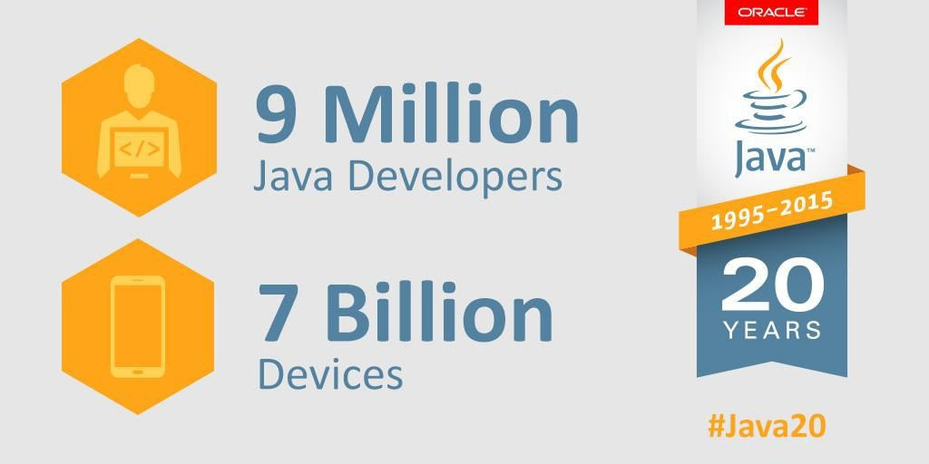
Java , gücünü sadece Oracle şirketinden mi alıyor ?
Java'nın arkasında hangi şirketler/vakıflar var ?
●
●

Slide 10
Topluluklar
●
JCP ; Java Community Process
https://jcp.org/en/home/index
Apache Software Foundation
http://www.apache.org/foundation/
Eclipse Foundation
https://eclipse.org/org/foundation/
Red Hat Community
http://community.redhat.com/
●
●
●

Slide 11
JCP Üyeleri
Oracle
Red Hat
Cisco Systems
IBM
VMWare
Apache Software Foundation
Google
Hewlett Packard
Siemens AG
https://jcp.org/en/participation/members

Slide 12
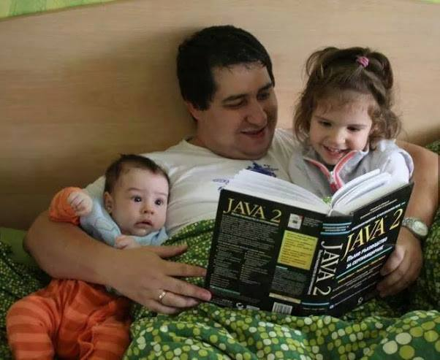
Java zor mu ? ☹

Slide 13
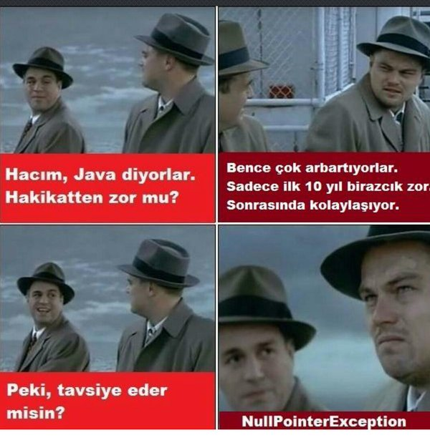

Slide 14

Java SE ve GUI yeterli mi ?
Java kariyeri yolunda ilerlemek istiyorsak Java SE bilgisi yeterli olacak mıdır ?
Applet , Swing , JavaFX , masaüstü programcılık öğrensem ?
Önce iyi bir Java SE bilgisi
Bina temelden yapılır , çatıdan değil (framework)
Peki yeterli ve doğru Java SE bilgisini nasıl kazanabilirim ?

Slide 15
Oracle Sertifikaları, Java SE
●
Oracle Certified Associate, Java SE 8 Programmer Oracle Certified Professional, Java SE 8 Programmer “Tecrübeli değilim ama temel bilgim sağlamdır.”
Forum
http://www.coderanch.com/forums/f-117/ocajp
Daha fazla bilgi için ;
http://www.injavawetrust.com/onerilersertifikaegitim/oracle-sertifika-sinavlari/ http://www.javaturk.org/oraclein-java-sertifikalari/
●
●
●
●

Slide 16
Java SE öğrendik , peki sıradaki nedir ?
Java EE/ Enterprise Edition
Spring
Android/Mobile

Slide 17
Java EE nedir ?
●
Java EE/ Enterprise Edition eski adıyla J2EE Java SE platformu üzerine inşa edilmiştir.
Reliable/güvenilir , large-scale/büyük ölçekli , secure/güvenli , multi-tiered/çok katmanlı projeler geliştirmek için kullanılır.
Java EE bir platformdur.
Java EE ,enterprise/kurumsal uygulamalar için her biri farklı amaca hizmet eden yapılardan framework/spectlerden oluşmaktadır.
●
●
●
●

Slide 18
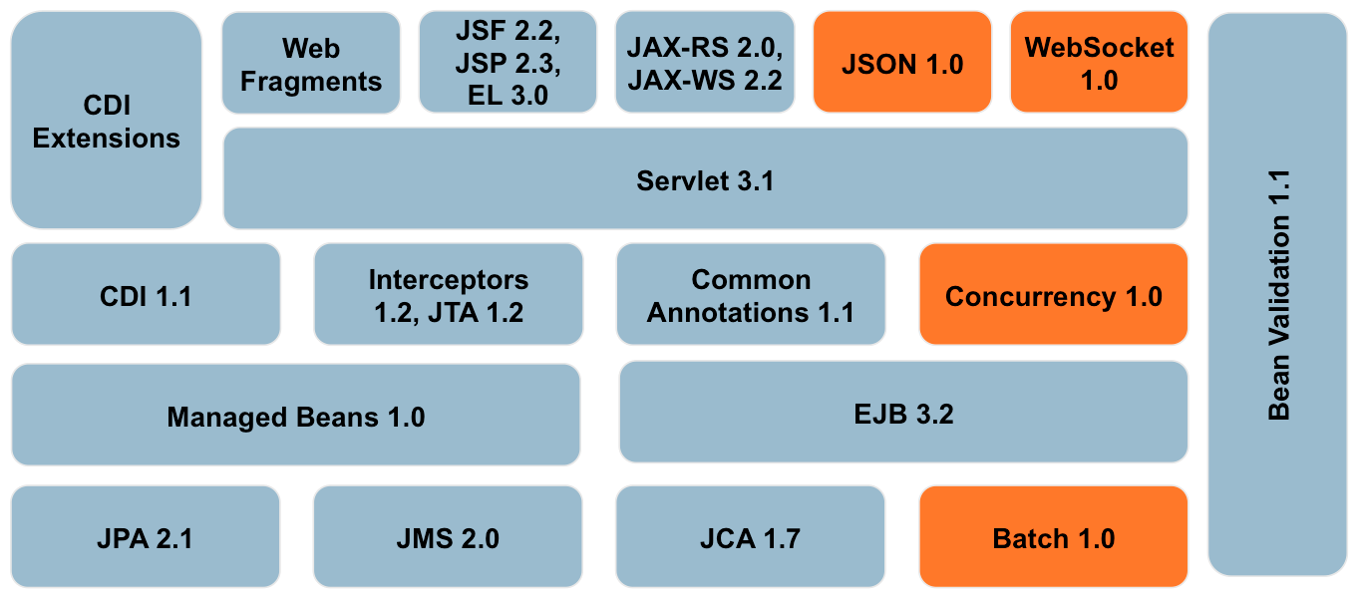
Java EE Platform

Slide 19
Hangi alanlarda Java tercih edilir ?
Telekomunikasyon
Bankacılık , Finans , Sigortacılık
Ödeme Sistemleri , VPOS , POS
E-Commerce
Big Data
Airline Solutions , Hospitality /Hotel
Mobil Uygulamalar
Kurumsal Çözümler
Savunma Sanayi , NASA
Embedded Systems
....more

Slide 20
Servlet & JSP
Java EE giriş için ideal.
Hızlı şekilde öğrenmeye elverişli.
Web'in temel kavramlarını öğrenmek için uygun.
HTTP protokolü , Request , Response , Session , Cookie , Header ,Attribute, Server , Client , Filter …
Servlet’ler bildiğimiz Java sınıflarıdır.
JSP gramerini öğrenmek kolaydır.
JSTL (JSP Standard Tag Library)
EL (Expression Language) ${person.name} #{person.name}

Slide 21
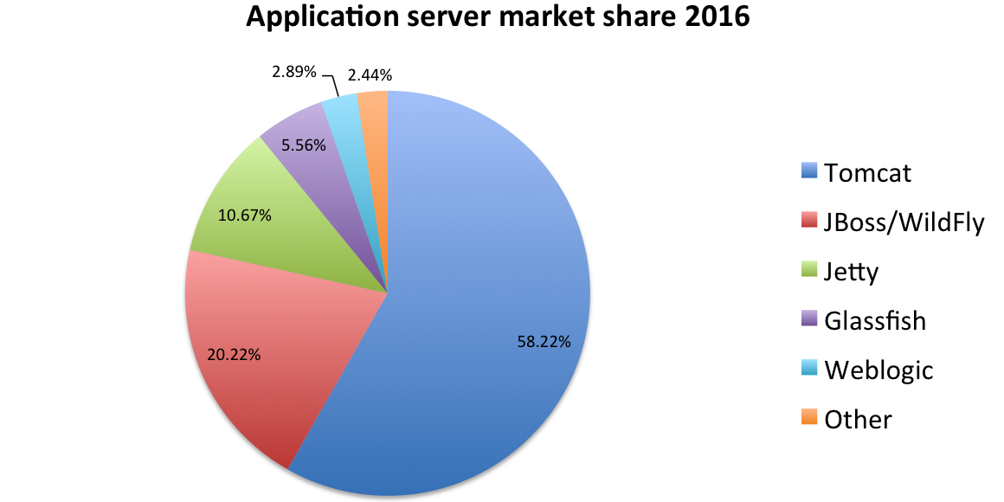
https://plumbr.eu/blog/java/most-popular-java-ee-servers-2016-edition

Slide 22
JSF ( Java Server Faces)
Component-Oriented/Component Based
UI (User Interface) componentler. Swing’in , Browser Versiyonu olarak düşünebiliriz.
JSF , Java EE Aplication Server'larda entegrelidir.
Java EE View Layer standard.
<h:inputText value="#{inputBean.name}" />
JTextField textField = new JTextField(20);
<h:commandButton value="Page1" action="page1" /> JButton okButton = new JButton("OK");

Slide 23
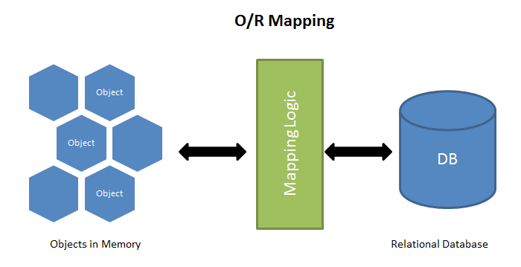
ORM & JPA & Hibernate
●
Object Relational Mapping , Java objeleri ile ilişkisel veritabanı arasındaki bağlantıyı ve yönetimi sağlayan bir tekniktir.

Slide 24
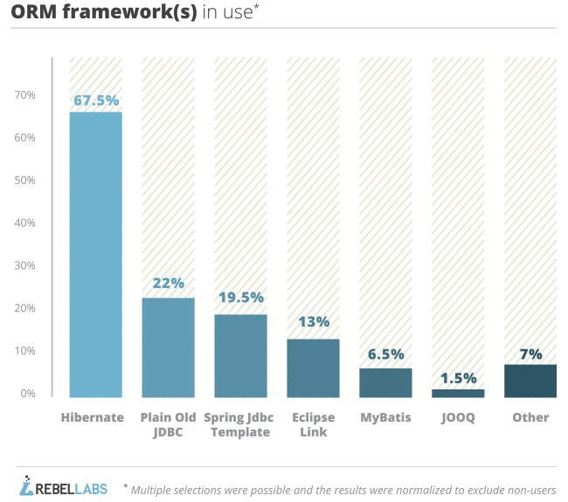
http://zeroturnaround.com/rebellabs/java-tools-and-technologies-landscape-for-2014/10/

Slide 25
Web Service
●
Web Service’leri farkli uygulamaların birlikte çalışmalarına olanak sağlar. (interoperating)
Farklı uygulamalar , farklı programlama dilleri ya da frameworklerini kullansalar bile bu birlikte çalışma prensibini (interoperating) Web Service’ler ile sağlayabilirler.
JAX-RS , Java API for RESTful Web Services
JAX-WS ,Java API for XML Web Services
●
●

Slide 26
Spring
Spring , Java uygulamaları (application) geliştirmek için kullanılan lightweight bir frameworktur.
Rod Johnson , 2002
Spring simplifies Java Development !
Spring , Java EE platformuna karşı alternatif olarak geliştirilmiştir. Spring bir çok ürün için entegrasyon desteği sağlar. https://spring.io/projects
●
●
●
●
●
●

Slide 27
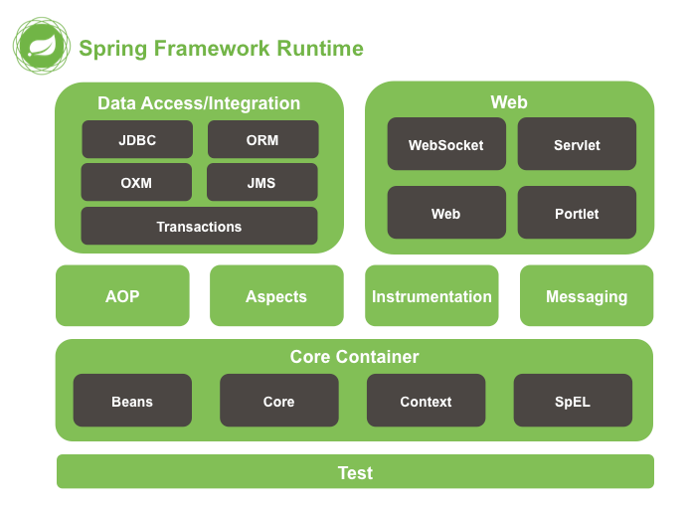
Spring

Slide 28
Spring MVC
●
Spring MVC , Spring Framework 'un bir modülüdür. Web tabanlı projeler geliştirebiliriz.
Tomcat gibi bir Servlet Container üzerinde calışabilir.
●
●

Slide 29
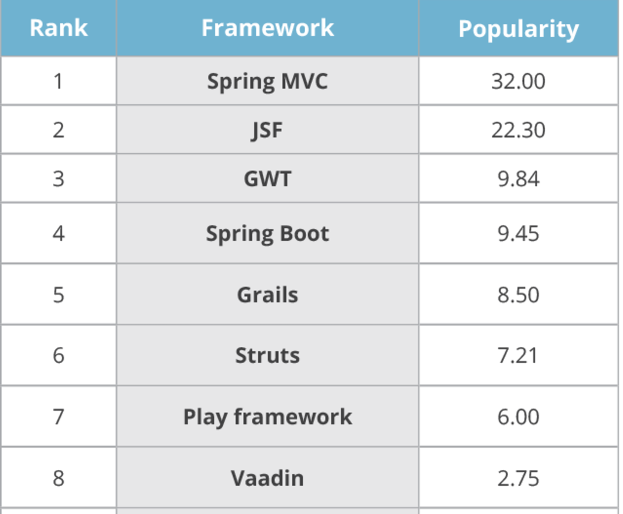
Here are the services we used for the popularity ranking.
StackOverflow
LinkedIn
GitHub
Google search
https://zeroturnaround.com/rebellabs/java-web-frameworks-index-by-rebellabs/

Slide 30
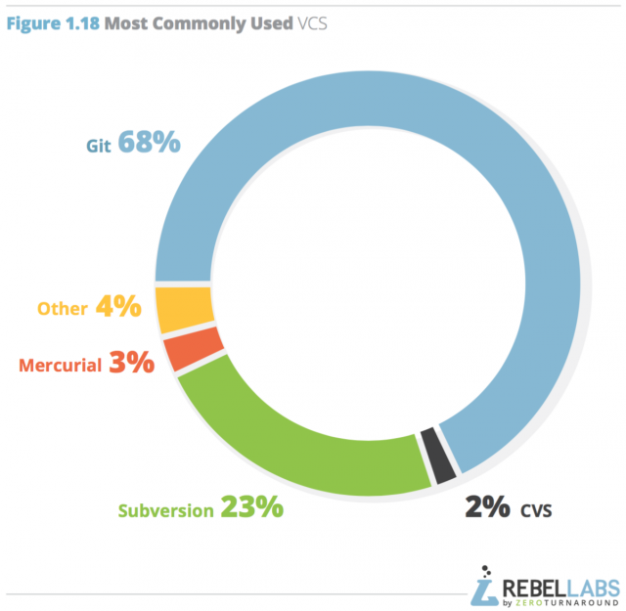
Version Control System
Takım olarak aynı ürün/proje üzerinde nasıl çalışılıyor ?
Birlikte nasıl ürün geliştirilir ?

Slide 31
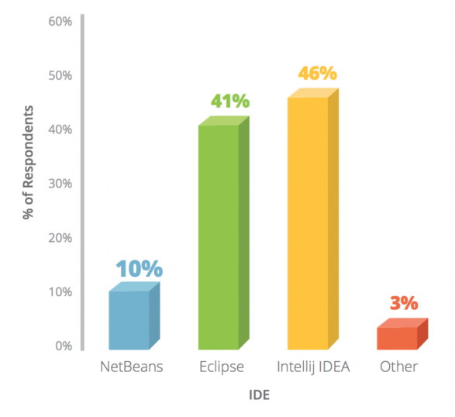
IDE (Integrated development environment)

Slide 32
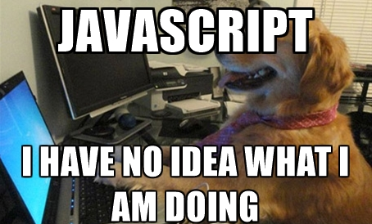

Front End
Front End de bilmemiz gerekiyor mu ?
Full Stack Developer

Slide 33
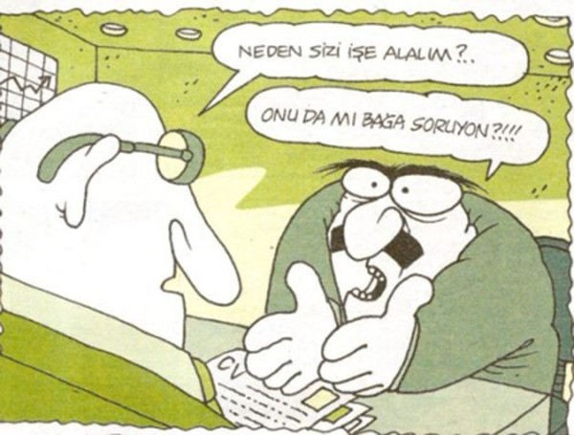
Neden bizi işe alsınlar ?
Motivasyon
Performans
Problem çözme
Takım oyuncusu olmak
İş bitiricilik
Kurum kültürüne uyum sağlamak
İşi sahiplenmek
Sorumluluk sahibi olmak
Değer katmak

Slide 34
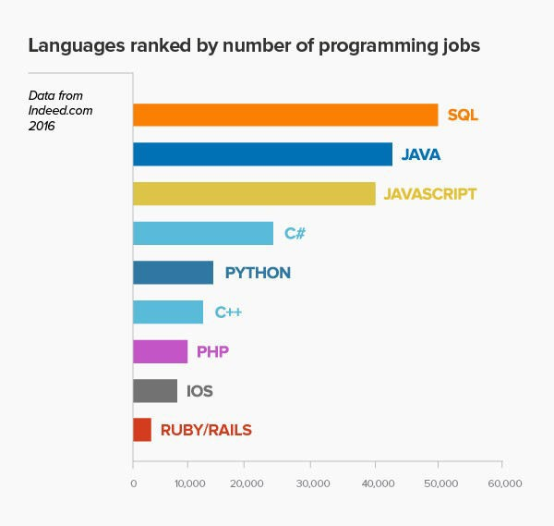
http://www.codingdojo.com/blog/9-most-in-demand-programming-languages-of-2016/

Slide 35

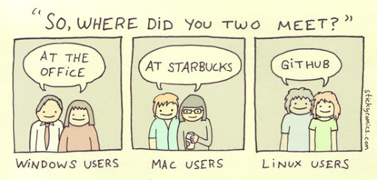

Slide 36
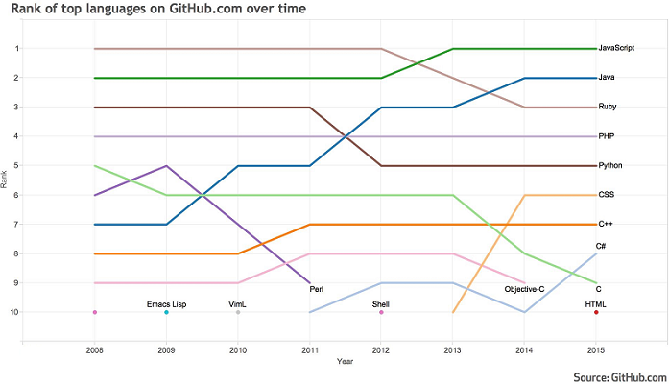
https://github.com/blog/2047-language-trends-on-github

Slide 37
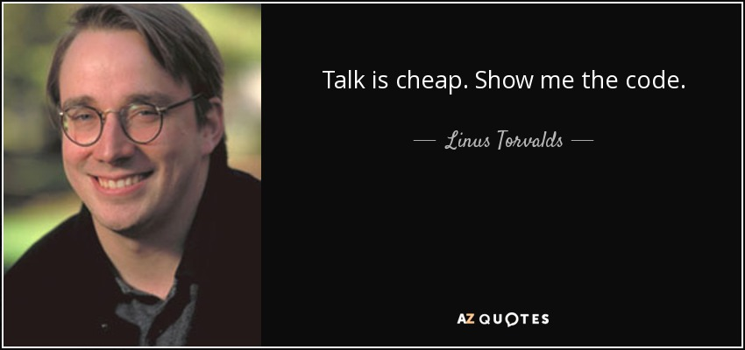

Slide 38

#injavawetrust
www.injavawetrust.com
erguder.levent@gmail.com
/leventerguder
/groups/injavawetrust
/groups/javaegitim
/levent.erguder
/in/injavawetrust
/leventerguder

